Slide 1
0725汇报
罗明昊

Slide 2
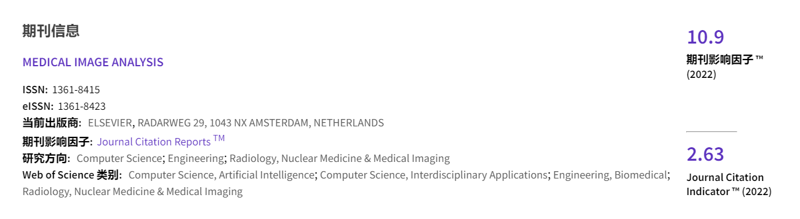
Accurate brain age prediction with lightweight deep neural networks

Slide 3
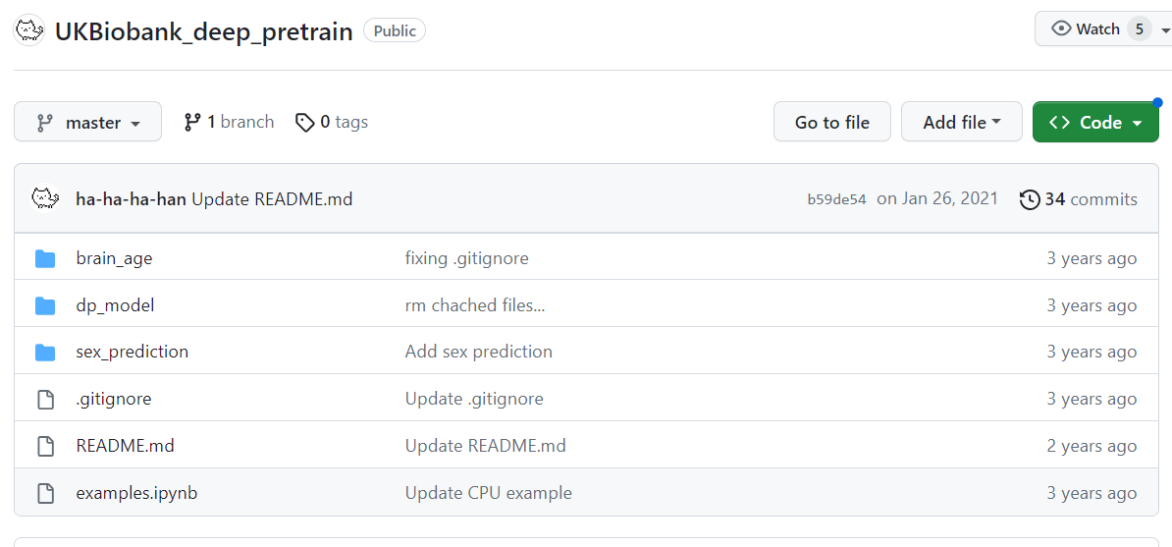

Slide 4
SFCN: Simple Fully Convolutional Network
来自2019年大脑年龄预测预测分析挑战赛的优胜方法
Deep Learning预测性能往往受到训练数据集大小和计算内存要求的限制 → 提出了一个深度卷积神经网络模型 (SFCN)，用于使用t1 加权结构 MRI 数据准确预测脑年龄。
SFCN模型使用的参数更少，拟合更简单。
SFCN模型使用多种误差校正方法，包括数据增强、预训练、模型正则化、模型集成和预测偏差校正。
在神经成像领域用于预测和诊断分析。

Slide 5
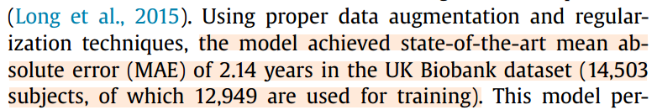
相比以网神经网络模型的优点
可以使用较少的样本量进行模型拟合，达到不错的效果。一般的神经网络模型如果使用较少的样本，可能会限制有效学习图像特征的能力，并导致过拟合问题。
处理3D神经成像数据时能够达到GPU内存限制和信息/性能损失之间的权衡。

Slide 6
感兴趣的统计量：brain-age delta
Δ>0：受试者的大脑看起来比实际年龄要老，也就是说，他们正在经历加速衰老。
Δ 是一种有效的生物标志物，可以显示不同临床组之间的差异，并预测死亡率。
因此需要尽可能准确地预测“brain-age”

Slide 7
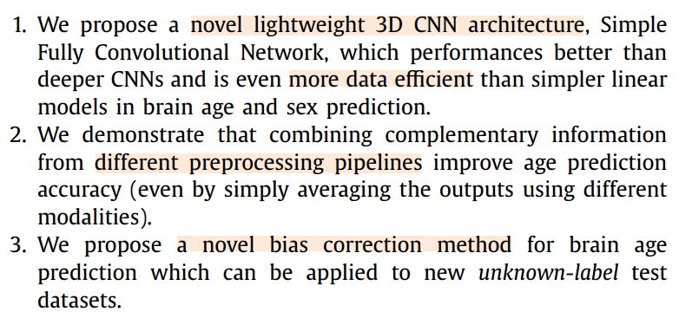
Achievements

Slide 8
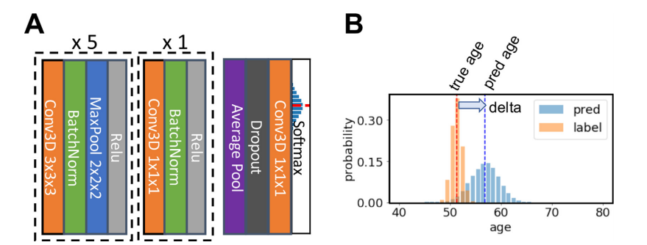
Illustration of the core network for the SFCN model
1) 前五个块从每个输入图像中提取特征映射。
2) 第六个块在不改变特征映射输出大小的情况下，通过增加一个额外的非线性层，进一步增加了模型的非线性。
3) 第七个块将生成的特征映射到预测的年龄概率分布
基于深度特征的分类器

Slide 9
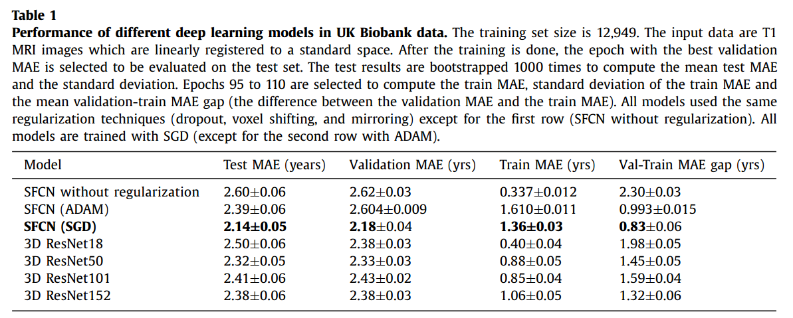
Performance

Slide 10
多模态尝试
这里的多模态指 T1 数据的不同类型的预处理方式。
使用 4 个模态来形成一个集合。对于每个受试者，最终预测是用所有预测年龄的平均值进行的。该策略获得了2.58年的MAE，比单模型预测提高了0.22年，训练对象为2590人。
多模态尝试能够提升模型性能是由于它从不同模态中收集的独立信息。结合每对模型绘制了针对delta相关系数进行集合平均后的MAE改进。表明两个模型的相关性越小，集成的性能越好。

Slide 11
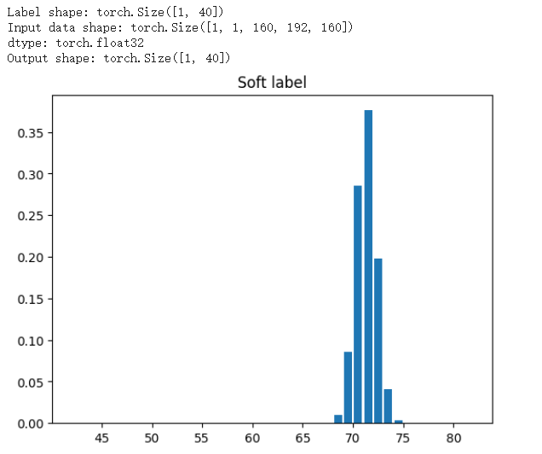
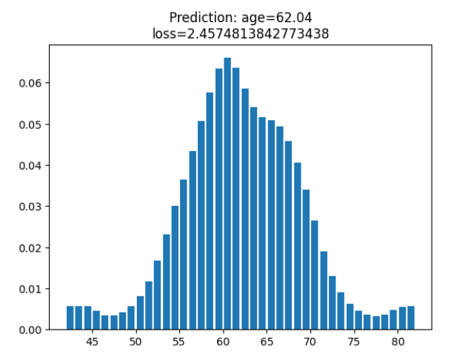
Code

